Slide 1
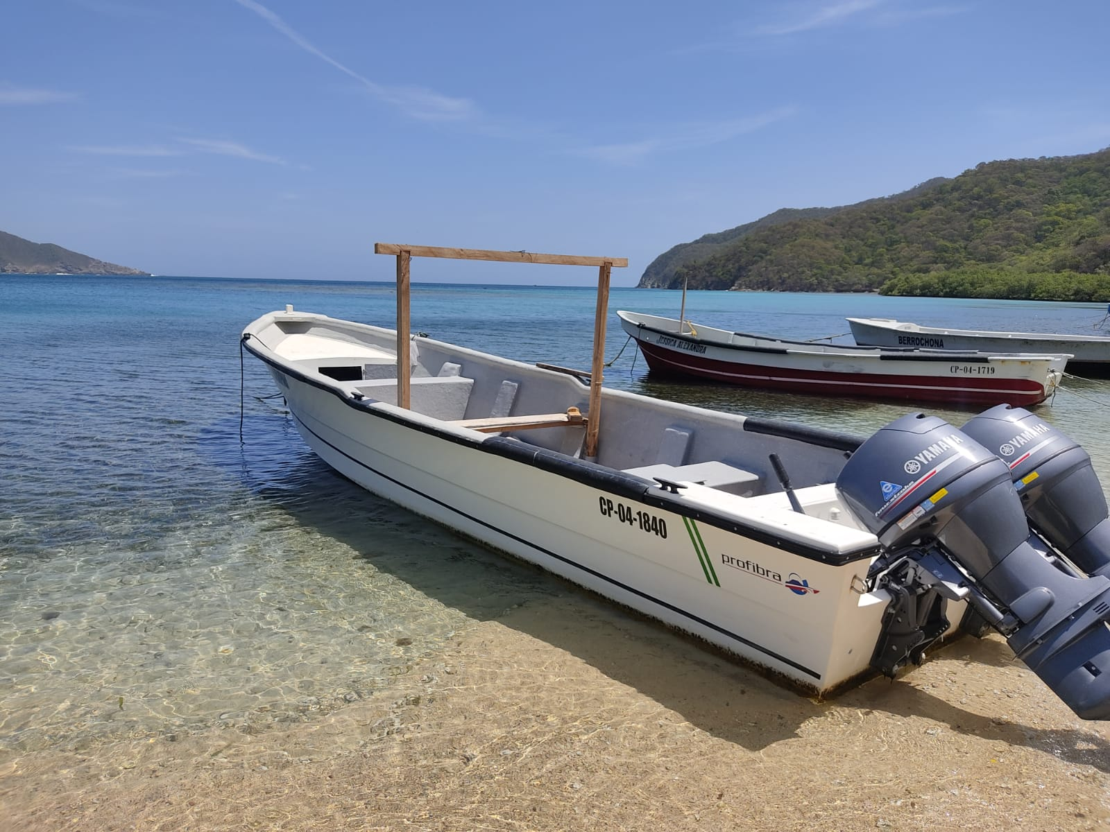
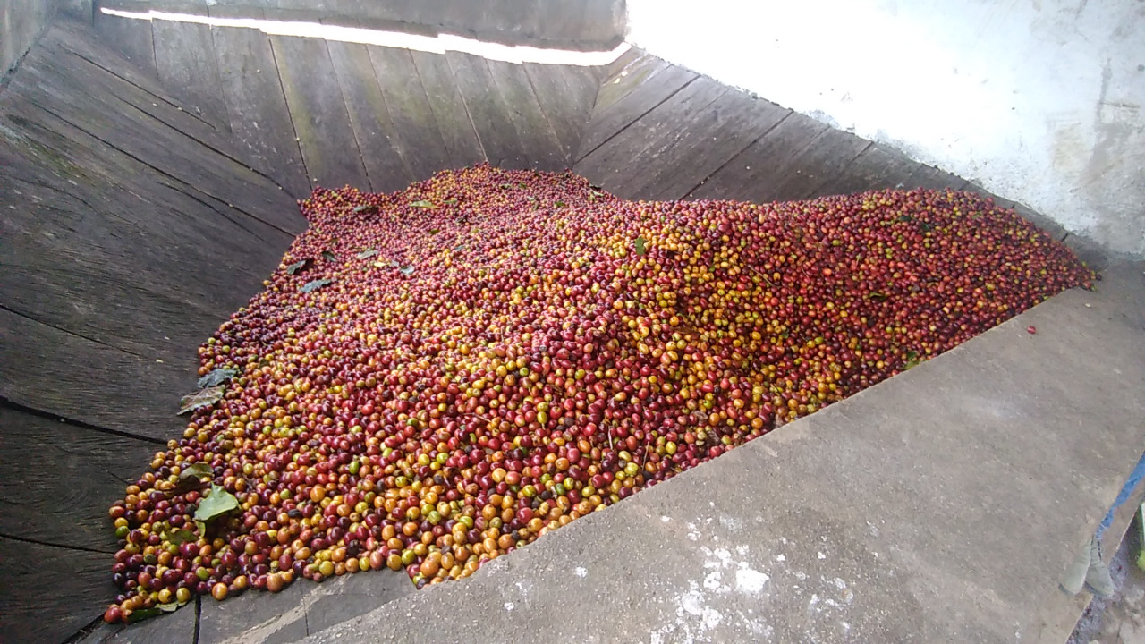
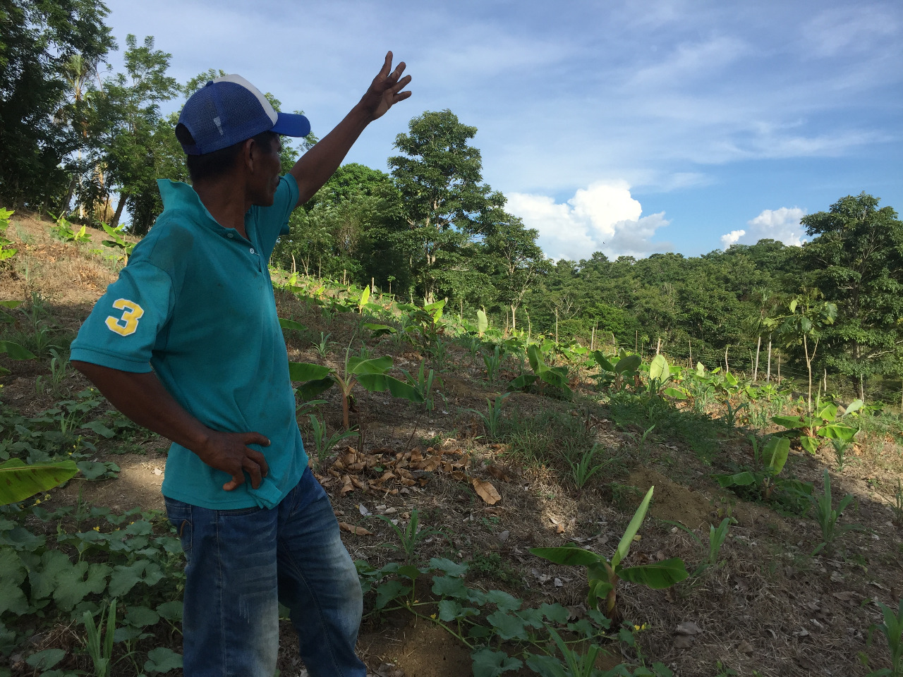
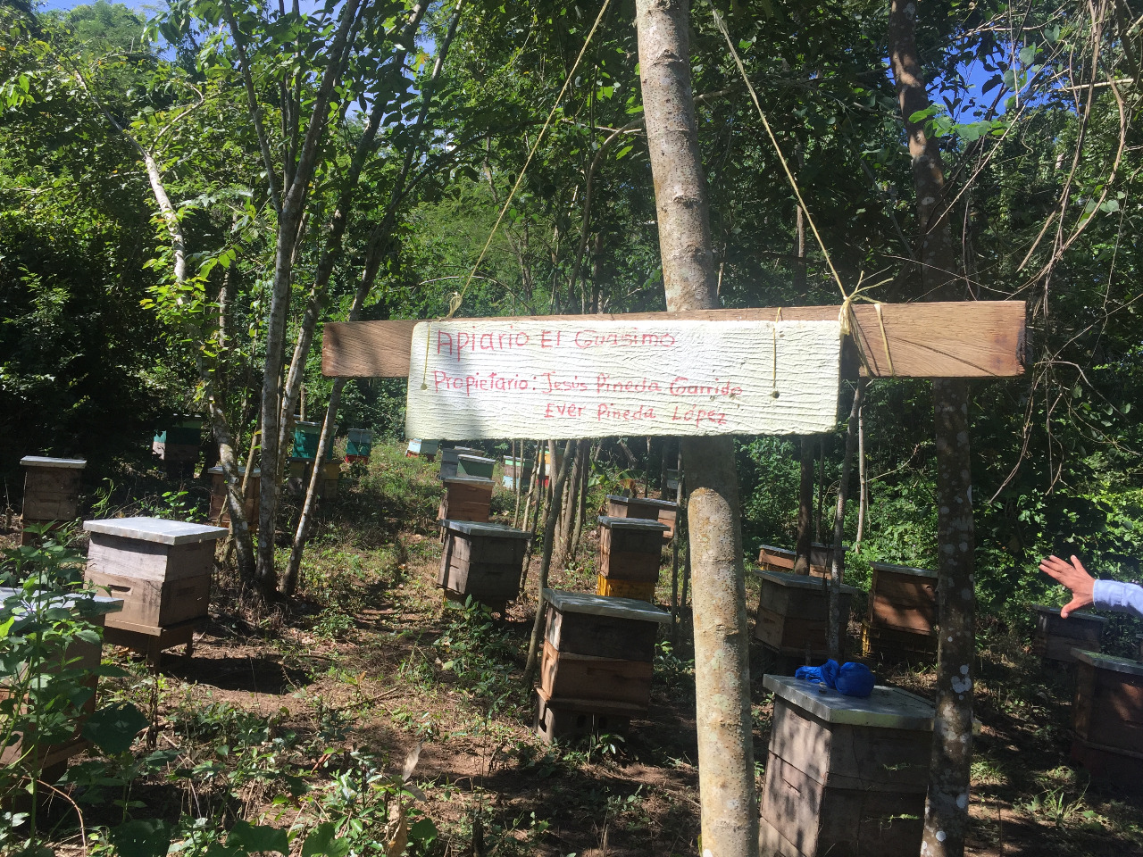
DASHBOARD - VICEPRESIDENCIA PROYECTOS - DIRECCIÓN DE SEGUIMIENTO Y CONTROL – Monitoreo, Seguimiento y Control de PIDAR - Anual - 2021
* Nº PROYECTOS PIDAR COFINACIADOS:
364
Nº PROYECTOS PIDAR CERRADOS
113
* Nº DE BENEFICIARIOS DIRECTOS:
36.333
Nº DE ASOCIACIONES ATENDIDAS:
595
* RECURSO COFINANCIADO:
$416.637.979.726 millones
% º PROYECTOS POR UTT :
Santa Martha 10%
Cartagena 7%
Montería 6%
Cucuta 5%
Medellín 10%
Manizales 6%
Tunja 7%
Ibagué 3%
Popayán 12%
Pasto 12%
Neiva 8%
Villavicencio 7%
13. Cundinamarca 7%
Nº DE MONITOREOS IN HOUSE:
232
Nº DE ALERTAS IDENTIFICADAS EN MONITOREO IN HOUSE:
18
Nº PROYECTOS CON REPORTE MENSUAL UTT DE LOS MONITOREADOS:
118
Nº BENEFICIARIOS DIRECTOS CONTACTADOS EN MONITOREO:
2325
INDICADORES DE SEGUIMIENTO A LOS PIDAR:
1.MEDICIÓN DE INDICADORES: 2. ESTADO DE LOS PROYECTOS:
3. CALIDAD DE VIDA 6. AUMENTO DE INGRESOS
4. MEJORAMIENTO DEL CONOCIMIENTO
5. SATISFACCIÓN
22,7%
5%
33%
8%
31%
0,3%
Notificado
Socializado
En ejecución
Ejecutado esperando el cierre
Cerrado
Suspendido
De los 1.122 indicadores formulados se logró la medición del 70%, del cual 26% indicadores presentan cumplimiento superior al 100%, 27% indicadores con cumplimiento entre el 70 y 99%, 15% de indicadores con cumplimiento menor o igual al 69%, y 32% de indicadores que no se pudieron medir.
70% con calificación de 5
(57 proyectos)
58% contestó SI
(695 beneficiarios )
83% contestó SI
(695 beneficiarios)
60% con calificación de 5
(695 beneficiarios)
GESTIÓN ALERTAS :
Alertas Abiertas
197
Nº Alertas acumuladas Vs Nº de Cerradas:
542 vs 345
Nº LECCIONES APRENDIDAS Y TIPOLOGÍA EN LOS PIDAR EN EJECUCIÓN: %
* Datos acumulados reportados en la Data Maestra de la Dirección de Seguimiento - 293 proyectos cofinanciados, excluyendo el PIDAR que fue revocado y corresponde a la resolución No. 542 de julio de 2018.
Las imágenes corresponden a proyectos en seguimiento de la ADR, *Santa Martha – Pesquero, *Gigante Huila – Café, *Montería – Plátano, *Carmen de Bolívar – Apícola.

